Slide 1
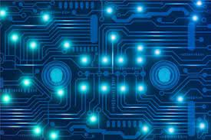

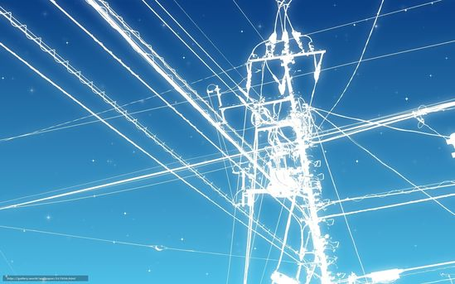


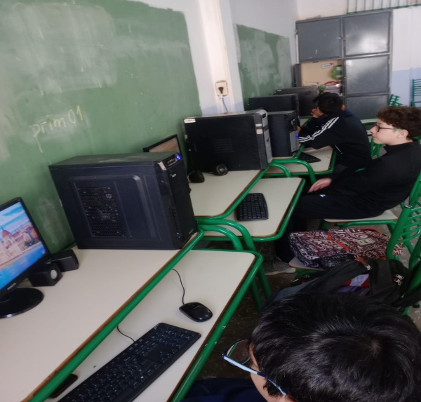
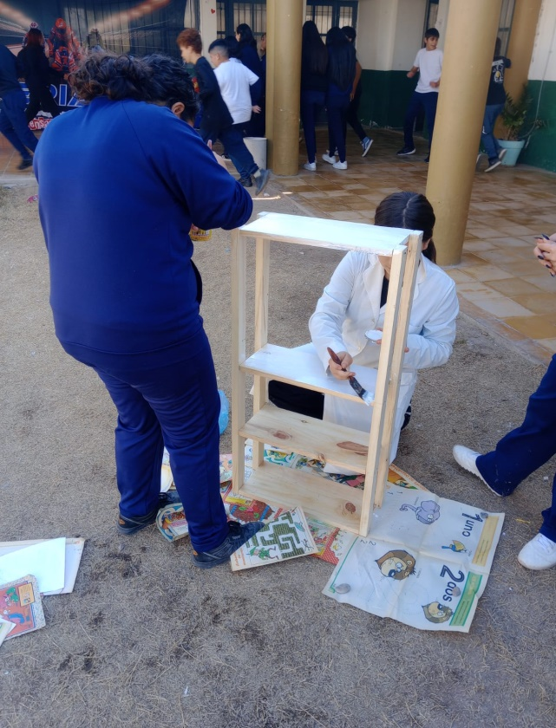
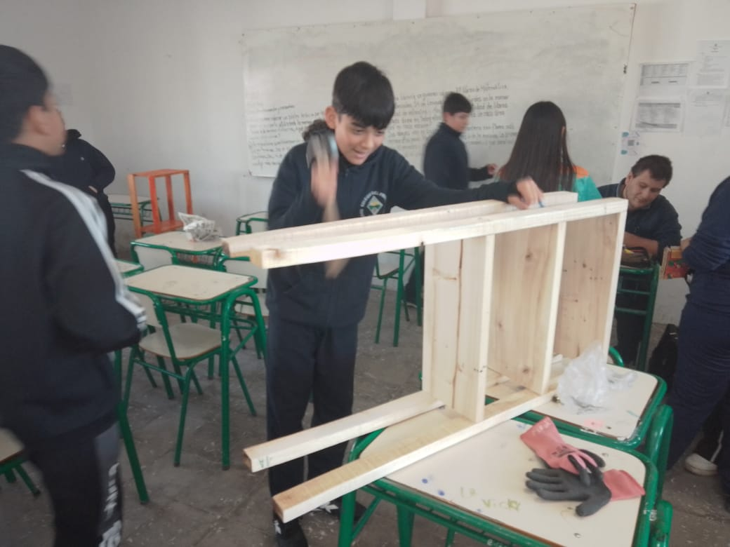
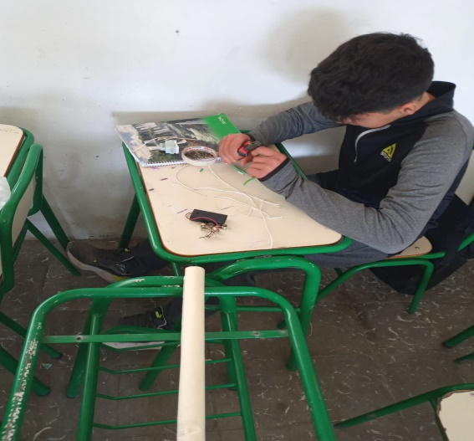

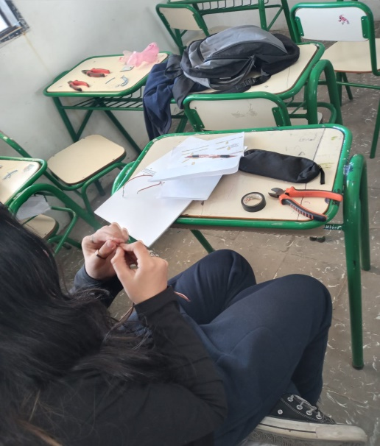
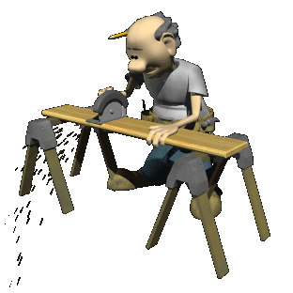
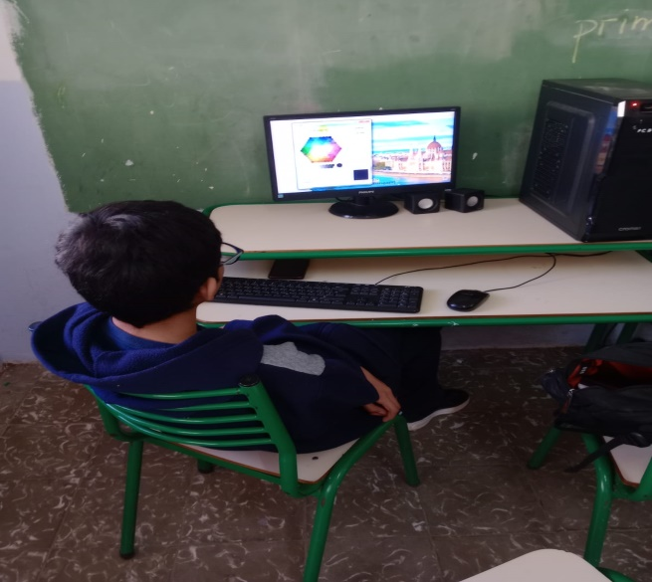
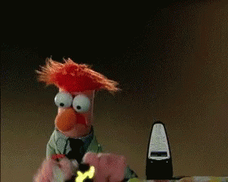
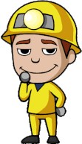
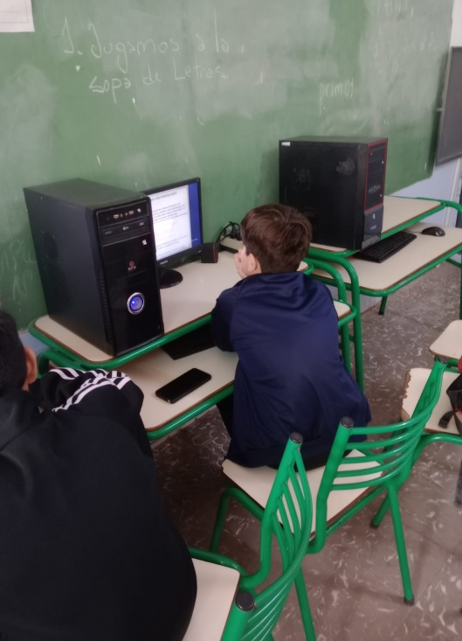

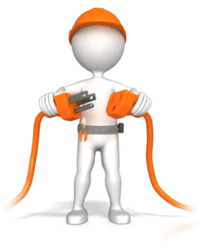
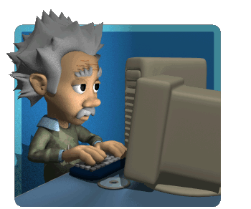
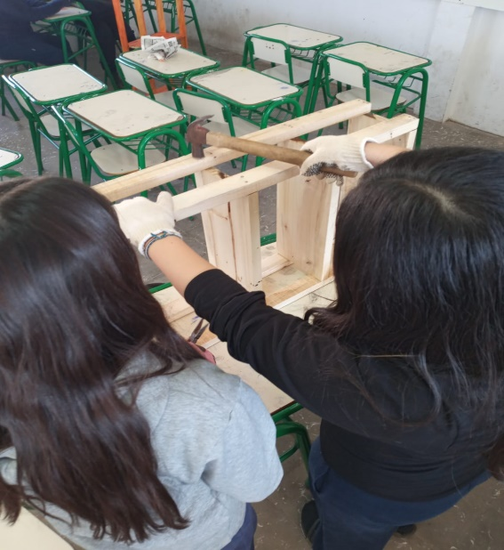
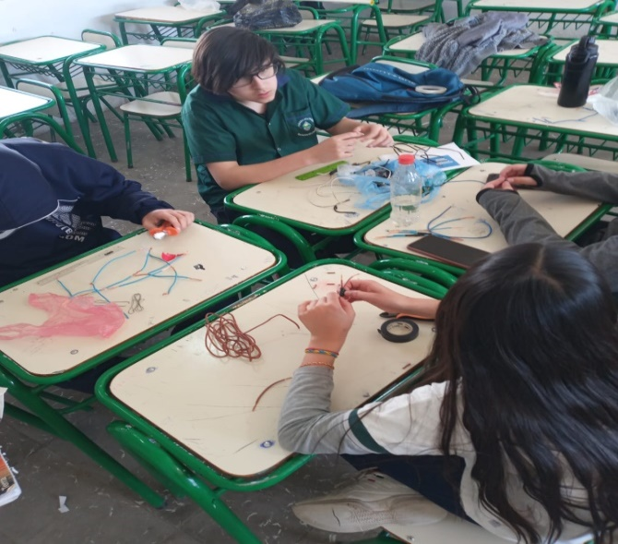
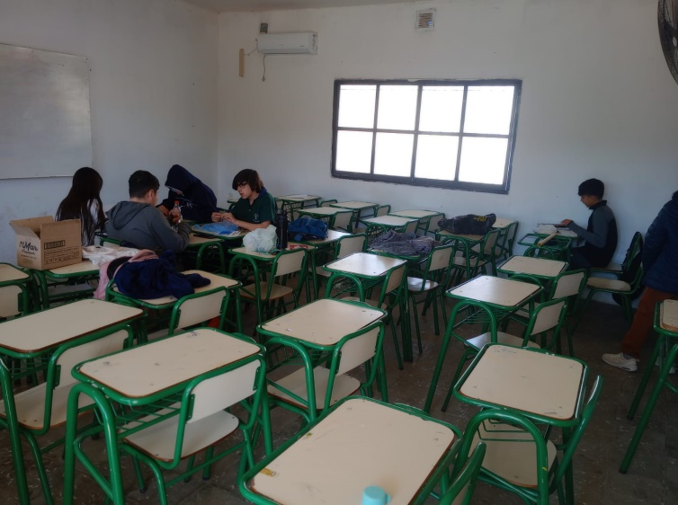
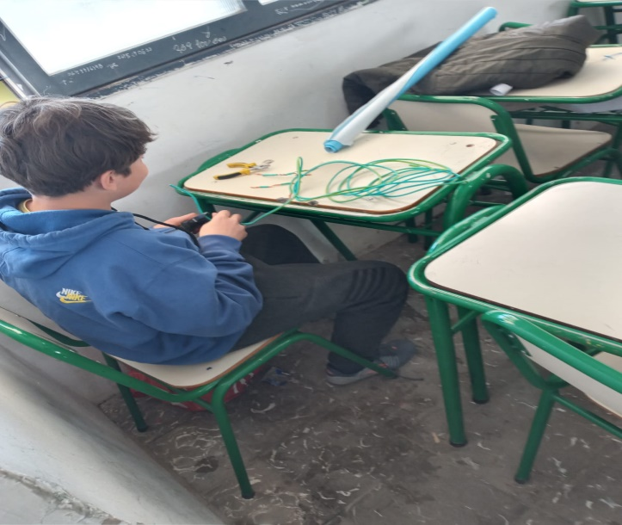
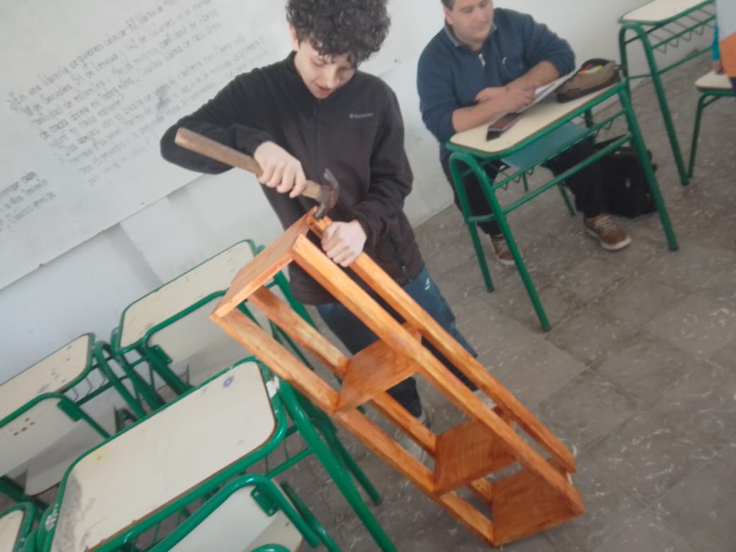
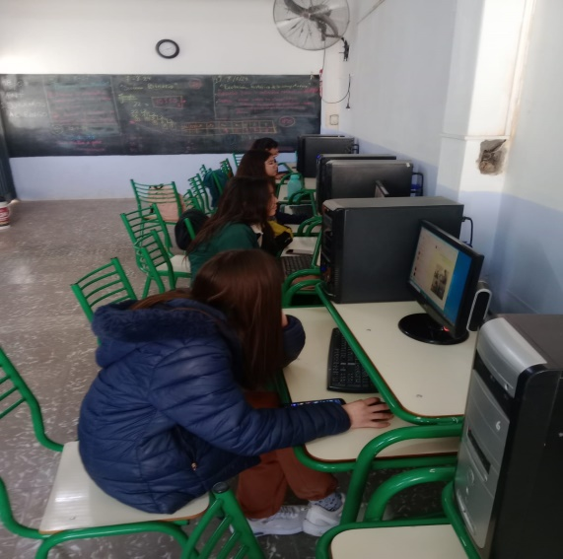
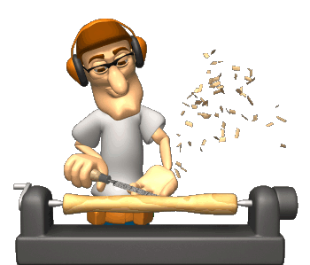
TALLERES DE MÍNERIA LABORATORIO DE INFORMÁTICA
TALLER DE ELECTRICIDAD
En este taller de informática aprendimos a insertar ,buscar información y armar carpetas también aprendimos a utilizar Word y power point
TALLER DE HERRAMIERNTAS
En este taller se realiza diferentes tareas, relacionadas al estudio de la energía eléctrica, su transformación, aprovechamiento, manejo y cuidados con la misma
TALLER DE INFORMATICA
En el taller de herramientas aprendimos a hacer una estantería y a cortar a 45°.Tambien aprendimos los cuidados de la sala de herramientas , sobre el uso que le tenemos que dar a las herramientas y de que modo
TALLERES DE MINERIA
Profesor: Matías Ariza
PROFESOR: Roberto Mas
PROFESORA: Andrea Gómez
ALUMNA:SAAVEDRA MIA
PROFESORA:ANDREA GÓMEZ
2024
1°A
Fin!!
2024

